Slide 1
TEMU V

Slide 2
Proses pilih makanan
Dorongan lingkungan ➔ Informasi → sayur buah utk mencegah kanker → proses dorongan lingkungan merubah cara berfikir, emosi. ➔
Informasi disaring internal → reaksi →
**persepsi, percaya, nilai, harapan atau emosi
Kita memproses informasi ‘makan sayur buah’ ➔ rasa, convinience, harapan percaya, hambatan yang muncul, tanggapan teman dan keluarga

Slide 3
Keputusan utk makan >> buah & sayur
Dasarnya: percaya, pengetahuan dan harapan (expected consequences → makan B & S), motivasi, nilai tentang desired consq. →kurang risiko kanker
NILAI TUKAR (trade off)
Dasar pilih M →sehat, rasa, harapan
Trade off: makan bakso dan makan nasi, donut dan orange juice

Slide 4
Pengetahuan dan Trampil
P & T → apa yg dimakan
Risesdas 2007 →94% kurang kons S-B
Anggapan salah terkait jumlah lemak dan energi dalam makanan
Ketidak-trampilan mengolah makanan → pemilihan makanan

Slide 5
Norma Sosial-Budaya
M→ mahluk sosial → L S-B pengaruh
Makanan, Jajanan → tekanan teman sebaya, keluarga
ASI ekskl→ pengaruh L S-B
Status sosial, peran pribadi → PM → tekanan sosial apa yang harus dihidangkan atau dikonsumsi → memberikan pengaruh kpd masy. terkait PM

Slide 6
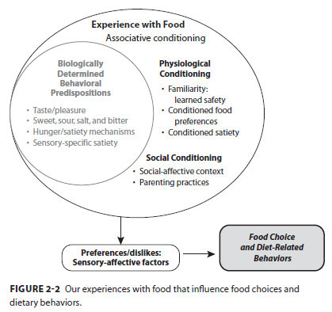

Slide 7
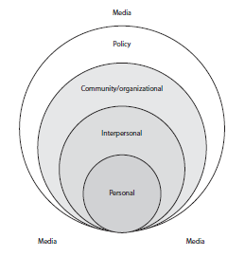
Implikasi pada Pendidikan Gizi

Slide 8
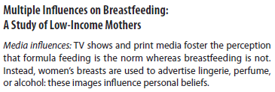

Slide 13
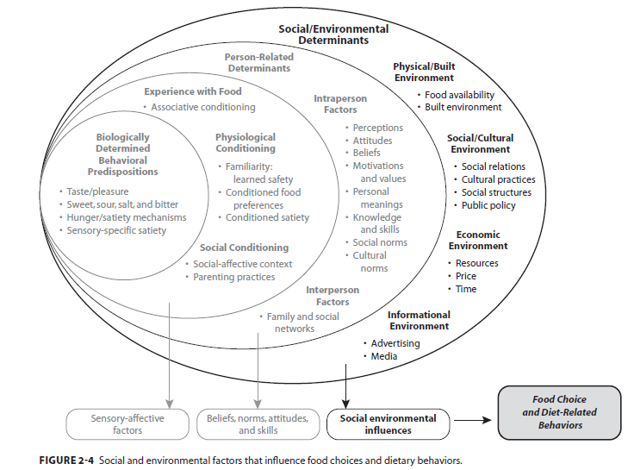

Slide 14
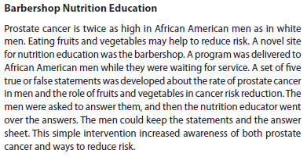

Slide 15
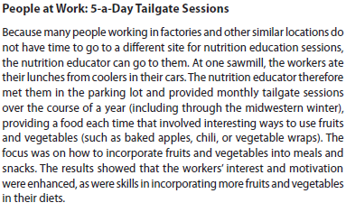

Slide 16
